Slide 1
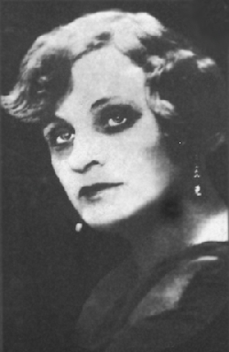
Надежда Александровна Тэффи (наст. Фамилия Лохвицкая , по мужу Бучинская) родилась 9 мая 1872 г. В Санкт – Петербурге. Дочь профессора криминалистики, издателя журнала “Судебный вестник” А.В.Лохвицкого, сестра поэтессы Марии Лохвицкой. Псевдонимом Тэффи подписаны первые юмористические рассказы и пьеса “Женский вопрос”(1907).Своё самое первое прозаическое произведение(“День прошёл”) Тэффи опубликовала в 1904 г.

Slide 2
В конце 1918 вместе с популярным писателем-сатириковцем А.Аверченко Тэффи уехала в Киев, где предполагались их публичные выступления, и после продолжавшихся полтора года скитаний по югу России (Одесса, Новороссийск, Екатеринодар) , они добрались через Константинополь до Парижа к середине 1920 года. В книге “Воспоминания”(1931), которая представляет собой не мемуары, а скорее автобиографическую повесть, Тэффи воссоздаёт маршрут своих странствий и пишет, что её не оставляла надежда на скорое возвращение в Москву, хотя своё отношение к Октябрьской революции она определила с самого начала событий:“Конечно, не смерти я боялась. Я боялась разъярённых харь с направленным прямо мне в лицо фонарём, тупой идиотской злобы. Холода, голода, тьмы, стука прикладов о паркет, криков, плача, выстрелов и чужой смерти. Я так устала от всего этого. Я больше этого не хотела. Я больше не могла.”

Slide 3
Находясь за границей Тэффи всё равно оставалась любимицей всего русского зарубежья. Первые сборники в эмиграции — “Восток” (Шанхай, 1920), “Тихая заводь” (Париж, 1921), “Черный ирис” (Стокгольм, 1921) и др. Публиковалась в газетах “Последние новости”, “Общее дело”, “Возрождение”, “Руль”, “Сегодня”, в журналах “Грядущая Россия”, “Современные записки”, “Жар-птица”, “Перезвоны”, “Иллюстрированная Россия”, “Звено”, “Русский инвалид” и др. Участвовала в литературных, художественных вечерах, в сборах средств нуждающимся писателям, была заместителем президента “Союза русских театральных деятелей и киноработников”. Блестящее остроумие, непринужденность, светскость Тэффи делали ее желанным украшением любого вечера. В 1922 она получила свой последний российский паспорт, но все еще верила, что сможет вернуться; однако бодрость сменилась к концу 20-х натужной иронией (одно из объявлений 1929: “Н.А.Тэффи расскажет о счастливой, вызывающей всеобщую зависть, жизни русской эмиграции”).

Slide 4
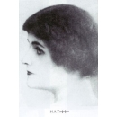
Мучительная разлука с родиной и ухудшающееся состояние здоровья стали причиной эмоционального кризиса в творчестве Тэффи. Все чаще грустные ноты проскальзывали в ее рассказах, все отчетливее звучал ностальгический мотив. Творческую манеру Тэффи всегда отличало удивительное сопряжение серьезного и комического, трагедии и анекдота. Публика любила ее смеющейся, “Смейся! — говорили мне читатели. “Смейся!” Это принесет нам деньги”, — говорили мои издатели... — и я смеялась”. “Что поделаешь! Больше нравятся мои юмористические рассказы: нужно считаться с требованиями общего вкуса”. Однако в сборниках рассказов “Рысь” (Берлин, 1923) и “Городок” зазвучал голос иной Тэффи, горестная жизнь соотечественников в эмиграции вырвала из ее сердца скорбное признание: “Боялись смерти большевистской — и умерли смертью здесь... Вянет душа — душа, обращенная на восток. Думаем только о том, что теперь там. Интересуемся только тем, что приходит оттуда” (“Ностальгия”). Эмигрантскую жизнь Тэффи называла “загробной”, “жизнью над бездной”.

Slide 5
Любимый жанр Тэффи – миниатюра, построенная на описании незначительного комического происшествия. Своему двухтомнику она предпослала эпиграф из “Этики” Б.Спинозы, который точно определяет тональность многих её произведений:“Ибо смех есть радость, а посему сам по себе - благо”. Краткий период революционных настроений, которые в 1905 побудили начинающую Тэффи сотрудничать в большевистской газете “Новая жизнь”, не оставил заметного следа в её творчестве. Не принесли весомых творческих результатов и попытки писать социальные фельетоны со злободневной проблематикой, которых ожидала от Тэффи редакция газеты “Русское слово”, где она публиковалась начиная с 1910.

Slide 6
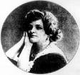
При всей кажущейся легкости соскальзываемых с ее пера острот Тэффи не любила, когда ее считали юмористкой. “Анекдоты, — говорила она, — смешны, когда их рассказывают. А когда их переживают, это трагедия”. Лучшие ее рассказы — анекдоты-трагедии, или анекдоты глазами их действующих лиц, она продолжала традиции Гоголя и Достоевского с их вниманием к беспомощности “маленького человека”, Не случайно потому главные герои Тэффи — дети и животные. Пронзительны, психологически необычайно точны ее рассказы о детях — мечтателях и врунах, застенчивых и неловких, одиноких, не очень-то счастливых, скрывающихся от холодной действительности в теплом мире фантазии, В “страну Нигде” (название одного из рассказов Тэффи) уходят и ее взрослые герои, “игра скрашивает любые невзгоды”, Горячий отклик вызывали ее рассказы о животных, среди которых она тоже видела любовь и нежность.

Slide 7
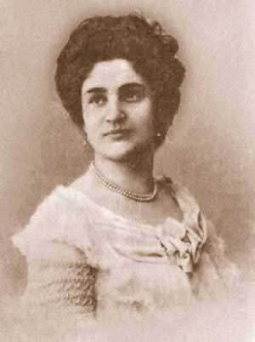
В мире, где скомпрометированы или утрачены многие идеалы, которые казались безусловными, пока не грянула историческая катастрофа, истинными ценностями для Тэффи остаются детская неискушённость и естественная приверженность нравственной правде – эта тема преобладает во многих рассказах, составивших “Книгу Июнь” и сборник “О нежности”, - а также самоотверженная любовь.”Всё о любви” (1946) озаглавлен один из последних сборников Тэффи, в котором не только переданы самые прихотливые оттенки этого чувства, но много говорится о любви христианской, об этике православия, выдержавшей те тяжёлые испытания, что были ей уготованы русской историей 20 века. Под конец своего творческого пути – сборник “Земная радуга” (1952) она уже не успела сама подготовить к печати – Тэффи совсем отказалась от сарказма и от сатирических интонаций, достаточно частых как в её ранней прозе, Так и в произведениях 1920-х годов. Просветлённость и смирение перед судьбой, которая не обделила персонажей Тэффи даром любви, сопереживания и эмоциональной отзывчивости, определяют основную ноту её последних рассказов.

Slide 8
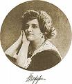
Состояние здоровья не позволило Тэффи покинуть Париж в 1940, когда Францию оккупировали немецкие войска. Связь с дочерьми прервалась (Валерия работала в польской миссии в Лондоне, Елена — театральная актриса, осталась в Варшаве). Имя Тэффи впервые надолго исчезло с газетных и журнальных страниц, В 1943 нью-йоркский “Новый журнал” ошибочно поместил посвященный ее памяти некролог, Незадолго до кончины она говорила: “Принадлежу я к чеховской школе, а своим идеалом считаю Мопассана. Люблю я Петербург, любила очень Гумилева, хороший был и поэт, и человек. Лучший период моего творчества был все же в России”. Похоронена Тэффи на русском кладбище Сент-Женевьев-де-Буа.

Slide 9
P.S.
Происхождение псевдонима Тэффи до сих пор остаётся непрояснённым. Как указано ею самой, он восходит к домашнему прозвищу слуги Лохвицких Степана (Стеффи) “отменного дурака, которому везло”, позднее, после невольной подсказки журналистов, сама Тэффи стала относить свой псевдоним к стихам Р.Киплинга “Taffy was a walesman / Taffy was a thief”. Рассказы и сценки, появляющиеся за этой подписью, были настолько популярны в дореволюционной России, что даже существовали духи и конфеты “Тэффи”.

